Slide 1
CHÀO MỪNG CÁC EM ĐẾN VỚI LỚP HỌC

Slide 2
Tiết 14
BÀI 13: HAI TAM GIÁC BẰNG NHAU.
TRƯỜNG HỢP BẰNG NHAU THỨ NHẤT CỦA TAM GIÁC (tt)

Slide 3
II. TRƯỜNG HỢP BẰNG NHAU THỨ NHẤT CỦA TAM GIÁC: CẠNH – CẠNH – CẠNH (C.C.C)
HĐ2
Vẽ tam giác $ABC$ có $AB=5 cm$, $AC=4 cm$, $BC=6 cm$ theo các bước sau:
Dùng thước thẳng có vạch chia vẽ đoạn thẳng $BC=6 cm$.
Vẽ cung tròn tâm $B$ bán kính $5 cm$ và cung tròn tâm $C$ bán kính $4 cm$ sao cho hai cung tròn cắt nhau tại điểm $A$.
Vẽ đoạn thẳng $AB, AC$ ta được tam giác $ABC$.

Slide 4
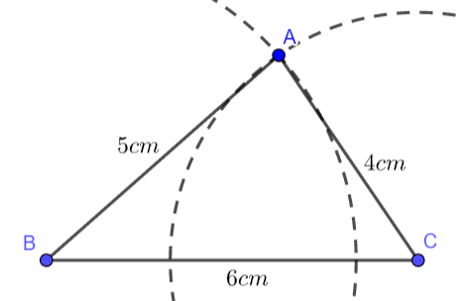
Kết quả

Slide 5
HĐ3
Tương tự, vẽ thêm tam giác $A’B’C’$ có $A’B’=5 cm$, $A’C’=4 cm$, $B’C’=6 cm$.
Dùng thước đo góc kiểm tra xem các góc tương ứng của hai tam giác $ABC$ và $A’B’C’$ có bằng nhau không?
Hai tam giác $ABC$ và $A’B’C’$ có bằng nhau không?

Slide 6
Trả lời
Các góc tương ứng của hai tam giác $ABC$ và $A’B’C’$ bằng nhau.
Hai tam giác $ABC$ và $A’B’C’$ bằng nhau vì có các cạnh và các góc tương ứng bằng nhau.

Slide 7
Định lí: Trường hợp bằng nhau cạnh – cạnh – cạnh (c.c.c)
Nếu ba cạnh của tam giác này bằng ba cạnh của tam giác kia thì hai tam giác đó bằng nhau.
$∆ABC$, $∆A^{′}B^{′}C′$:
$AB=A^{′}B′$, $BC=B^{′}C′$, $CA=C^{′}A′$
GT
$$∆ABC=∆A^{′}B^{′}C′$$
KL

Slide 8
Trong Hình 4.15, những cặp tam giác nào bằng nhau?
?
$ΔABC=ΔMNP$;$ΔDEF=ΔGHK$

Slide 9
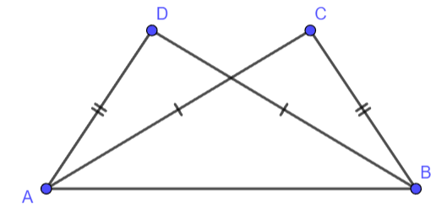
Ví dụ 2
Cho Hình 4.16, biết $AC=BD$, $AD=BC$. Chứng minh rằng $∆ACB=∆BDA$.
Giải
Hai tam giác $ACB$ và $BDA$ có:
$AC=BD$ (gt)
$BC=AD$ (gt)
$AB$ là cạnh chung
Vậy $∆ACB=∆BDA$ (c.c.c)

Slide 10
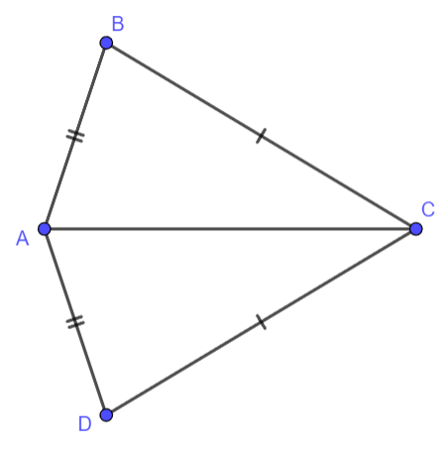
Cho Hình 4.17, biết $AB=AD$, $BC=DC$. Chứng minh rằng $∆ABC=∆ADC$.
Luyện tập 2
Giải
Xét tam giác $ABC$ và $ADC$ có:
$AB=AD$ (gt)
$CB=CD$ (gt)
$AC$ là cạnh chung
Vậy $ΔABC=ΔADC(c.c.c)$

Slide 11
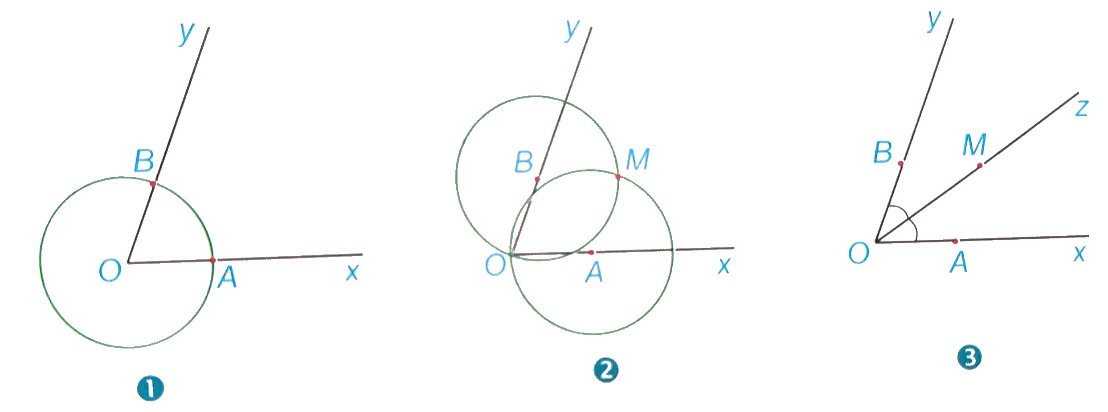
Vận dụng
Người ta dùng compa và thước thẳng để vẽ tia phân giác của góc $xOy$ như sau:

Slide 12
Bước 1. Vẽ đường tròn tâm $O$ cắt $Ox, Oy$ lần lượt tại $A$ và $B$.
Bước 2. Vẽ đường tròn tâm $A$ bán kính $AO$ và đường tròn tâm $B$ bán kính $BO$. Hai đường tròn cắt nhau tại điểm $M$ khác điểm $O$.
Bước 3. Vẽ tia $Oz$ đi qua $M$.
Em hãy giải thích vì sao tia $OM$ là tia phân giác của góc $xOy$.

Slide 13
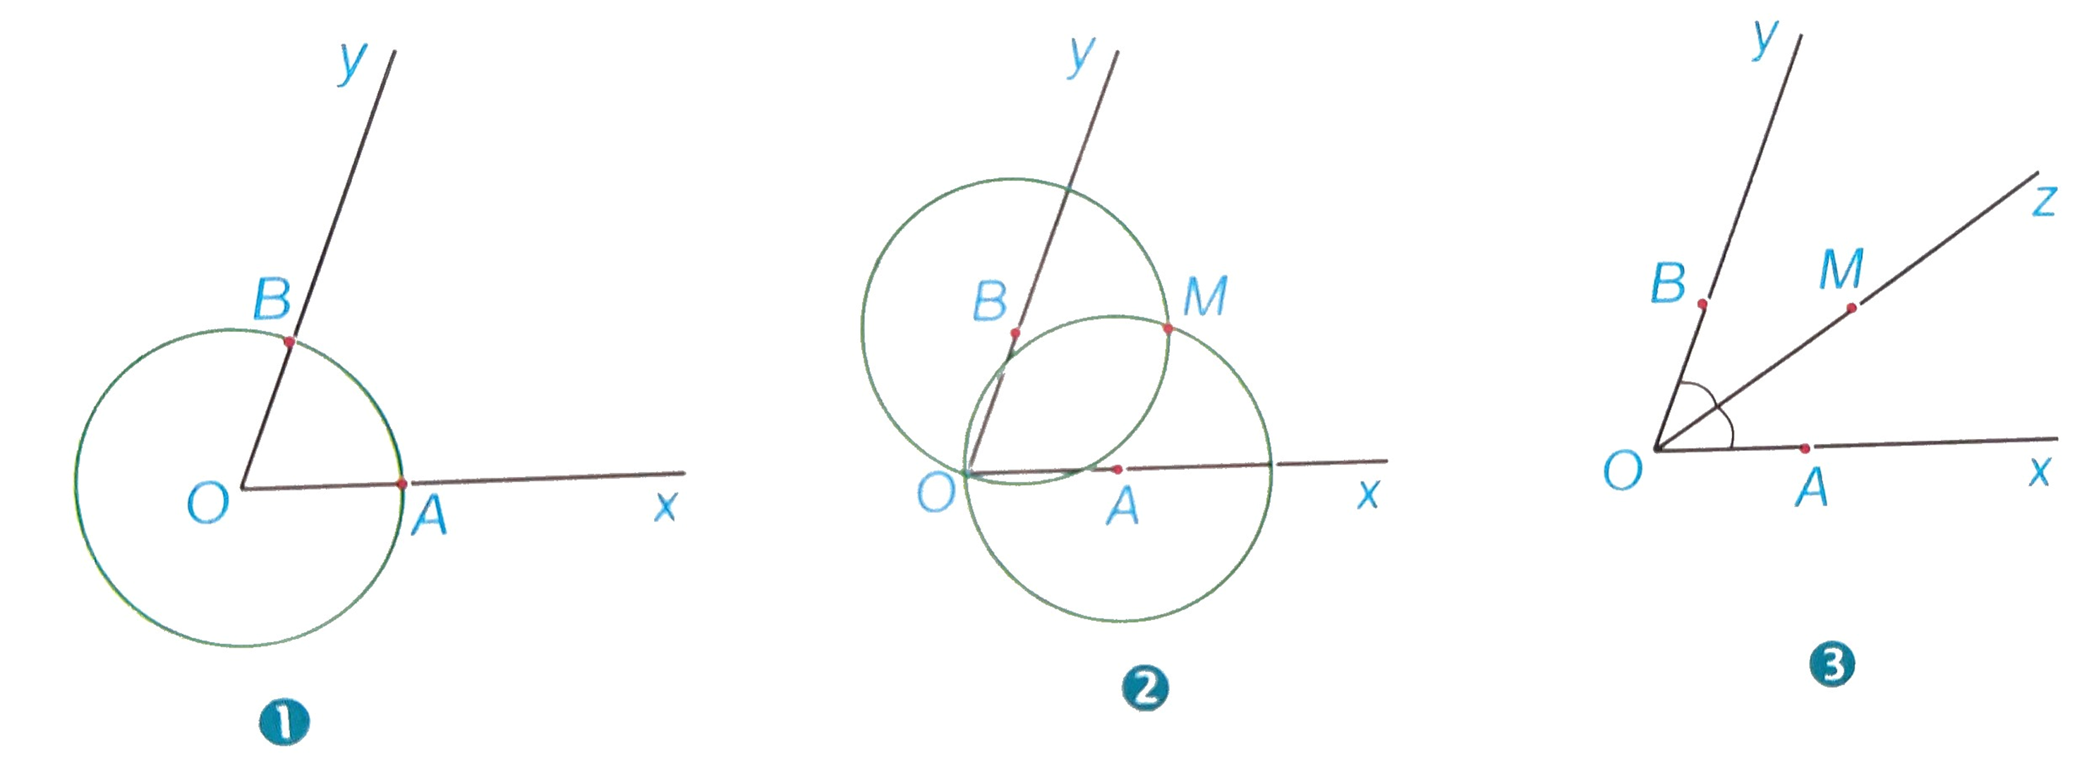
Trả lời
Xét tam giác $OAM$ và $OBM$ có:
$OA=OB$
$AM=BM$
$OM$ chung
$⇒ΔOAM=ΔOBM\left(c.c.c\right)$
Do đó: $\hat{xOz}=\hat{AOM}=\hat{BOM}=\hat{yOz}$.
Vậy tia $OM$ là tia phân giác của góc $xOy$.

Slide 14
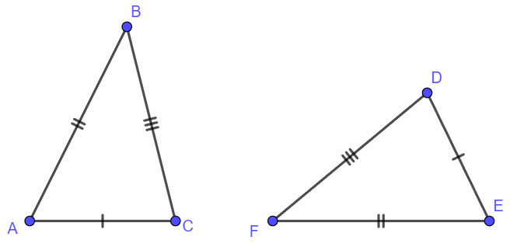
LUYỆN TẬP
Bài 4.4 (SGK – tr.67) Cho hai tam giác $ABC$ và $DEF$ như Hình 4.18. Trong các khẳng định sau, khẳng định nào đúng?
(1) $∆ABC=∆DEF$
(2) $∆ACB=∆EDF$
(3) $∆BAC=∆DFE$
(4) $∆CAB=∆DEF$
Sai
Đúng
Sai
Đúng

Slide 15
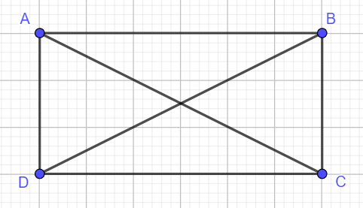
Bài 4.5 (SGK – tr.67) Trong Hình 4.19, hãy chỉ ra hai cặp tam giác bằng nhau.
Giải
+) Xét tam giác $ABD$ và $CDB$ có:
$AB=CD$; $AD=CB$; $BD$ chung
$⇒∆ABD=∆CDB;$
+) Tương tự có: $∆ADC=∆CBA$.

Slide 16
Bài 1: Cho $ΔXEF=ΔMNP$ có $XE=3cm$, $XF=4cm$, $NP=3,5 cm$. Tính chu vi mỗi tam giác.
Giải
$△XEF=△MNP$
$⇒XE=MN=3 cm, XF=MP=4 cm, EF=NP=3,5 cm$
Chu vi tam giác $XEF$ là:
$$XE+XF+EF=3+4+3,5=10,5 cm$$
Chu vi tam giác $MNP$ là:
$$MN+NP+ MP=+3,5 +4=10,5 cm.$$

Slide 17
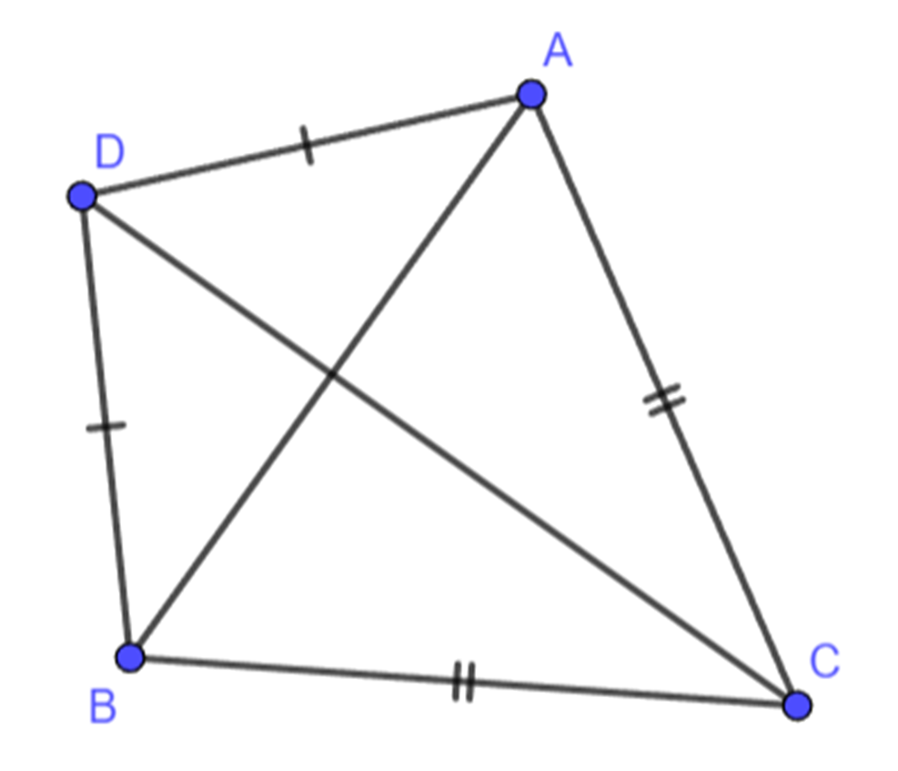
Bài 2: Cho $ΔABC$ và $ΔABD$ biết: $AB=BC=CA=3cm$; $AD=BD=2cm$ ($C$ và $D$ nằm khác phía đối với $AB$).
a) Vẽ $ΔABC$ và $ΔABD$
b) Chứng minh rằng $\hat{CAD}=\hat{CBD}$.
b) Xét $ΔADC$ và $ΔBDC$ có:
$AD=BD$
$CA=CB$
$DC$ cạnh chung
$⇒ΔADC=ΔBDC$ (c.c.c)
$⇒\hat{CAD}=\hat{CBD}$.
a)

Slide 18
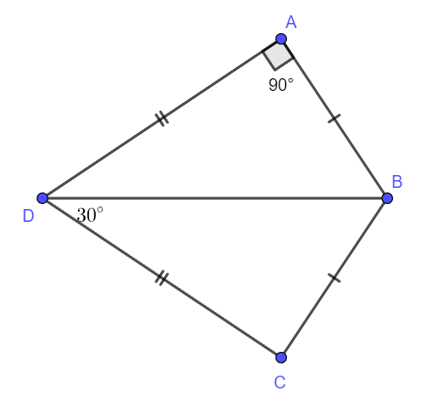
VẬN DỤNG
Bài 4.6 (SGK – tr.67) Cho Hình 4.20, biết $AB=CB$, $AD=CD$, $\hat{DAB}=90°$, $\hat{BDC}=30°$.
a) Chứng minh rằng $∆ABD=∆CBD$.
b) Tính $\hat{ABC}$

Slide 19
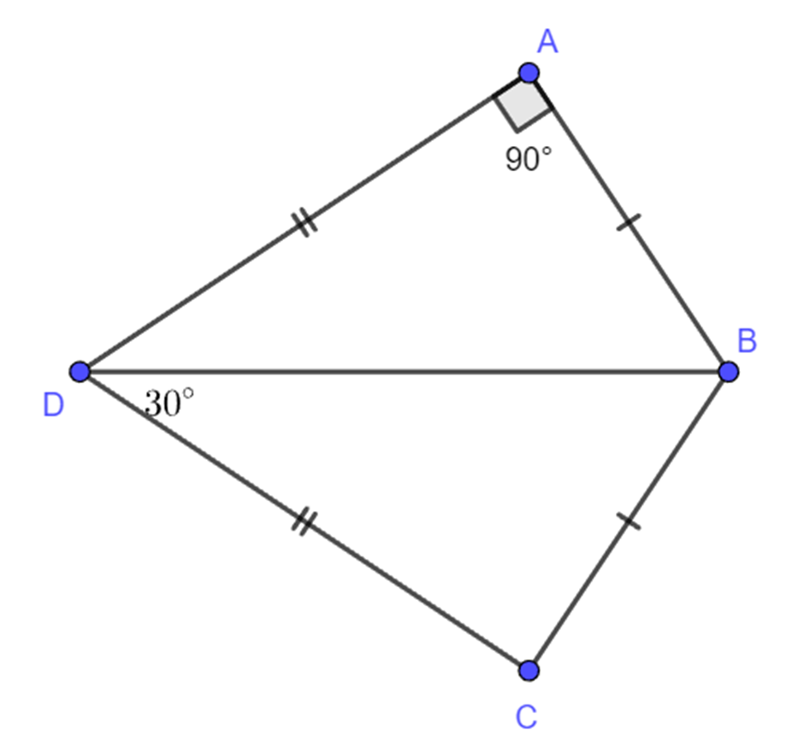
Giải
a) Hai tam giác $ABD$ và tam giác $CBD$ có: $AB=CB$, $AD=CD$ (theo giả thiết), $BD$ là cạnh chung.
Do đó $∆ABD=∆CBD$ (c.c.c).
b) $\hat{ADB}=\hat{CDB}={30}^{∘};$
$\hat{ABD}={180}^{∘}−\hat{BAD}−\hat{ADB}={180}^{∘}−{90}^{∘}−{30}^{∘}={60}^{∘}$.
Vậy $\hat{CBD}=\hat{ABD}={60}^{∘};$
$\hat{ABC}=\hat{ABD}+\hat{CBD}={60}^{∘}+{60}^{∘}={120}^{∘}$.

Slide 20
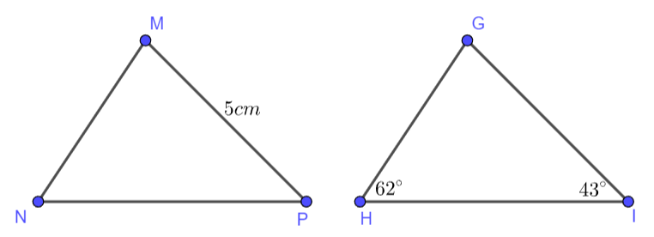
Bài 1: Trong hình vẽ bên, cho biết $ΔGHI=ΔMNP$. Hãy tính số đo góc $M$ và độ dài cạnh $GI$.

Slide 21
Giải
+ Xét tam giác $GHI$ có:
$\hat{G}=180°−62°−43°=75°$
+ Ta có $ΔGHI=ΔMNP$, suy ra
$GI=MP=5 cm$, $\hat{M}=\hat{G}=75°$

Slide 22
HƯỚNG DẪN VỀ NHÀ
Ghi nhớ kiến thức trong bài.
Hoàn thành bài tập trong SBT.
Chuẩn bị bài “Luyện tập chung”.

Slide 23
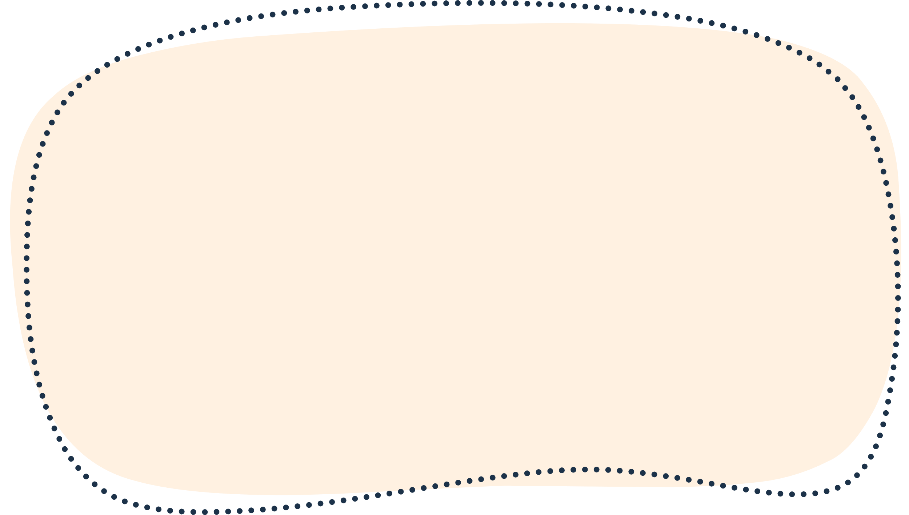
CẢM ƠN CÁC EM ĐÃ LẮNG NGHE BÀI GIẢNG

